Slide 1
Филиал «ИНСТИТУТ АТОМНОЙ ЭНЕРГИИ»
Национального ядерного центра Республики Казахстан
О выполнении программы НИР АТОМ-СНГ в 2018-2020 годах казахстанской стороной
Тажибаева И.Л., Чектыбаев Б.Ж.
филиал «Институт атомной энергии» РГП НЯЦ РК
Международный научно-практический семинар «Статус выполнения «Программы научных исследований на КТМ на 2018-2020 годы» и обсуждение подходов к выполнению «Программы исследований на казахстанском материаловедческом токамаке на 2021-2023 годы»
г. Москва, 21-22 июля 2021 г.

Slide 2
Программа НИР на КТМ от РК в 2018-2020 гг.
Финансирование работ осуществлялось Министерством энергетики РК в рамках бюджетной программы «Научно-техническое обеспечение экспериментальных исследований на казахстанском материаловедческом токамаке КТМ» в рамках Целевой программы «Развитие атомных и энергетических проектов», мероприятие «Прикладные научные исследования технологического характера в сфере атомной энергетики».
Исполнители: Филиал ИАЭ НЯЦ РК, ИЯФ РК.
2
Notes:
Работы по мероприятию «Научно-техническое обеспечение экспериментальных исследований на казахстанском термоядерном материаловедческом токамаке КТМ» выполнялись по следующим 4 темам.

Slide 3
Программа НИР на КТМ от РК в 2018-2020 гг.
В рамках программы реализовывались следующие темы:
Исследование процесса формирования плазменного шнура токамака КТМ в режиме омического нагрева (Филиал ИАЭ НЯЦ РК);
Определение параметров плазмы с использованием физических диагностик и расчетных методов (Филиал ИАЭ НЯЦ РК);
Испытания и отработка режимов работы макета литиевого дивертора на основе капиллярно-пористой системы (Филиал ИАЭ НЯЦ РК);
Экспериментальные исследования влияния покрытий на свойства материалов, обращенных к высокотемпературной плазме, на имитационном стенде с плазменно-пучковой установкой (Филиал ИАЭ НЯЦ РК);
Исследования воздействия облучения заряженными частицами и плазмы на распыление и тепловую эрозию поверхности, накопление газовых примесей и изменение механических свойств перспективных материалов защиты первой стенки ТЯР (ИЯФ РК);
Исследование влияния радиационно индуцированных градиентов внутренних напряжений при облучении нейтронами и заряженными частицами на структурно фазовые превращения и механические свойства аустенитных нержавеющих сталей (ИЯФ РК).
3
Notes:
Работы по мероприятию «Научно-техническое обеспечение экспериментальных исследований на казахстанском термоядерном материаловедческом токамаке КТМ» выполнялись по следующим 4 темам.

Slide 4
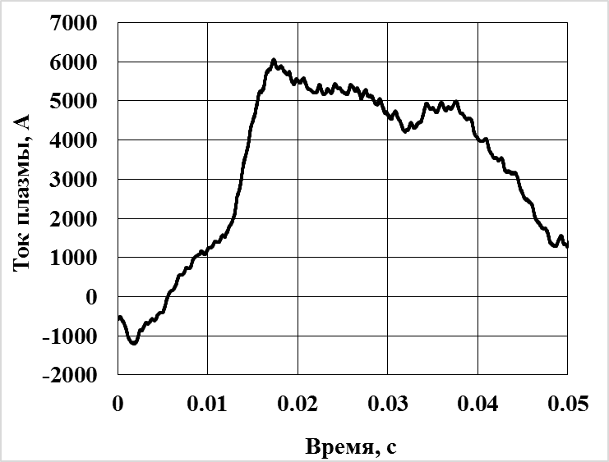
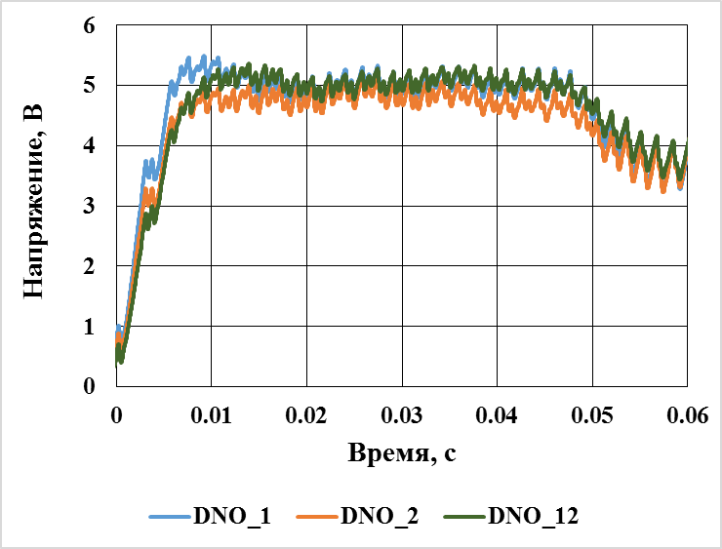
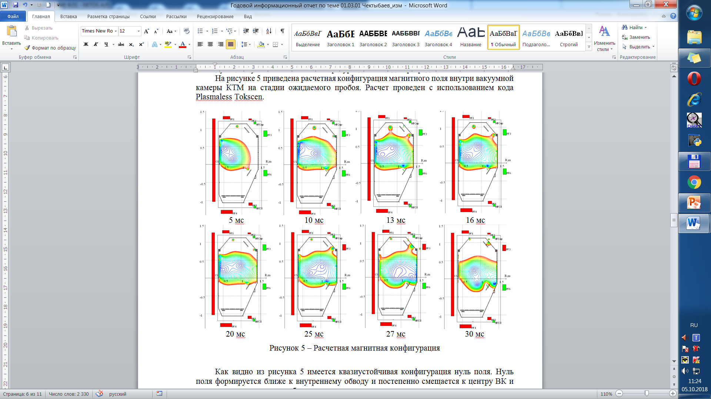
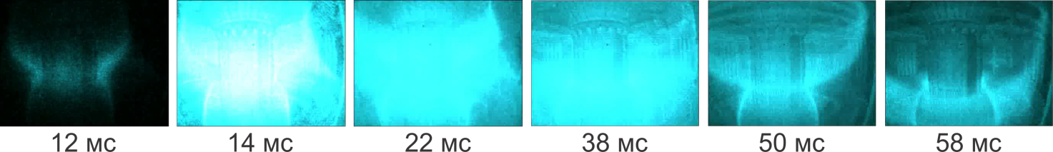
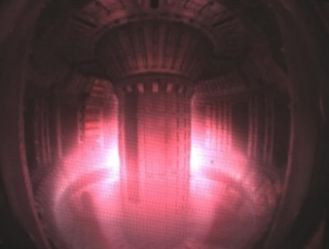
«Исследование процесса формирования плазменного шнура токамака КТМ в режиме омического нагрева» 2018 г.
Результаты работы: В систему цифрового управления (СЦУ) источников питания обмоток ЭМС КТМ были внедрены регуляторы напряжения.
Проведены эксперименты по уточнению электротехнических характеристик ЭМС КТМ.
Проведены расчеты конфигурации ноль поля с использованием кода Plasmsless Tokscen с напряжением на обходе – 5 В.
Проведены эксперименты по настройке и отработке режимов работы ИП
Проведены эксперименты по получению плазменного разряда.
Результаты экспериментов по получению плазменного разряда
Видеокадры формирования плазменного шнура скоростной камеры
Параметры плазменного разряда:
- максимальный ток в импульсе плазменного разряда ~ 6 кА;
- время импульса плазменного разряда ~ 50 мс;
- максимальное тороидальное поле Bt ~ 0,5 Тл;
- напряжение на обходе – U_{loop}=5 В;
рабочая среда – аргон.
Разряд получен без использования дополнительных средств предионизации
Расчетная магнитная конфигурация по коду Plasmaless Tokscen
Видеокадр плазменного разряда

Slide 5
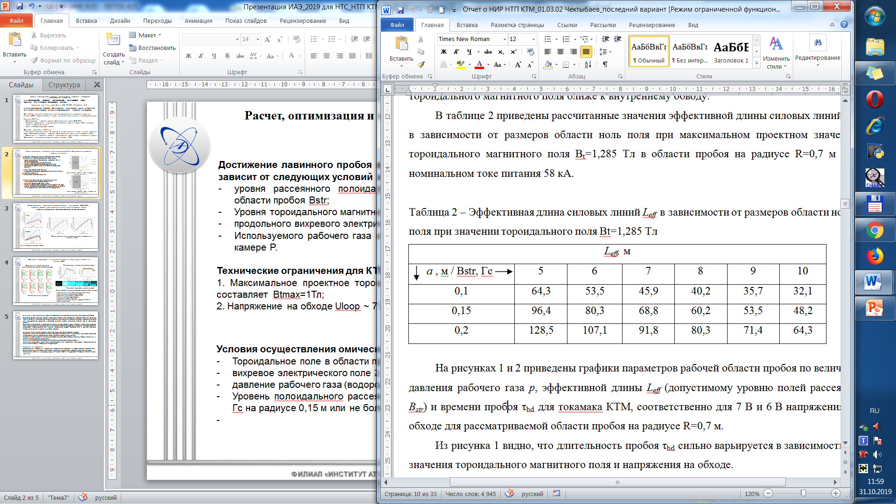
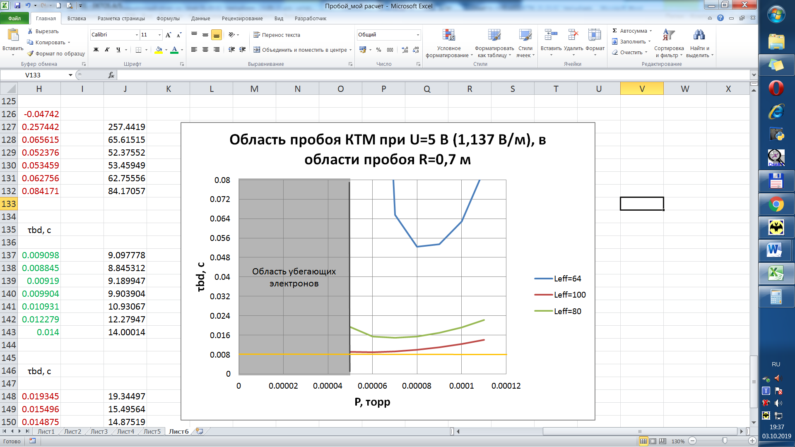
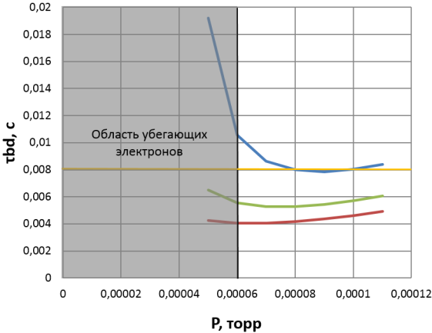
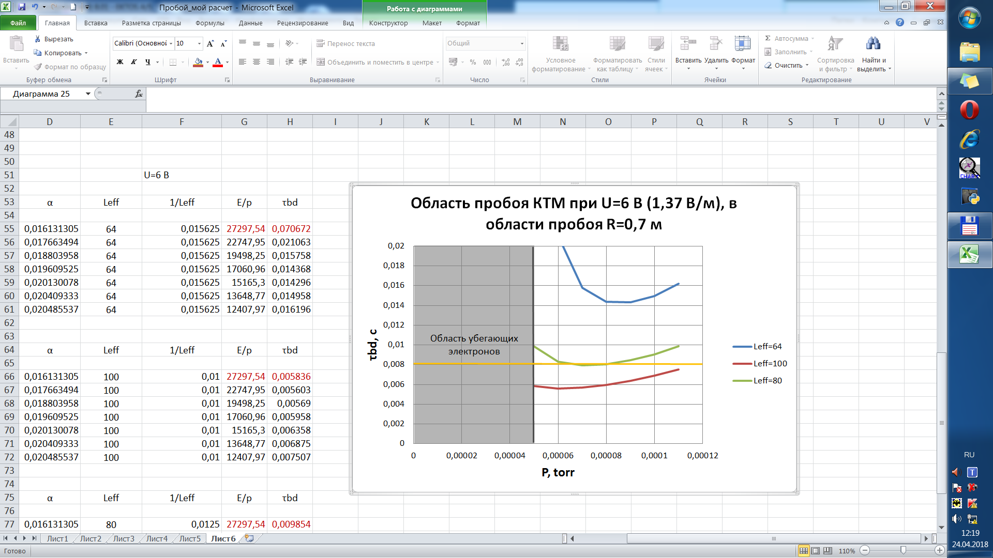
«Исследование процесса формирования плазменного шнура токамака КТМ в режиме омического нагрева» 2019 г.
Расчет, оптимизация и настройка начальной предпробойной фазы сценария плазменного разряда на водороде
Достижение лавинного пробоя в установках типа токамак зависит от следующих условий и их соотношения:
значения рассеянного полоидального магнитного поля Bstr в области пробоя α;
значения тороидального магнитного поля Bt;
значения продольного вихревого электрического поля E;
вида рабочего газа и его давления в вакуумной камере.
Технические ограничения для КТМ:
Максимальное проектное тороидальное поле на оси R=0,9 м Bt=1Тл;
2. Напряжение на обходе Uloop ~ 7 В.
Область параметров омического пробоя на водороде для КТМ
Расчетные условия осуществления омического пробоя на КТМ:
тороидальное поле в области пробоя ≥ 1 Тл;
вихревое электрического поле ≥ 1,1 В/м;
давление рабочего газа (водорода) от 4·10⁻⁵ до 9·10⁻⁵ торр;
уровень полоидального рассеянного магнитного поля не более 6 Гс на радиусе 0,15 м или не более 10 Гс на радиусе 0,2 м.
Е=1,1 В/м
(U=5 В на R=0,7 м)
Е=1,6 В/м
(U=7 В на R=0,7 м)

Slide 6
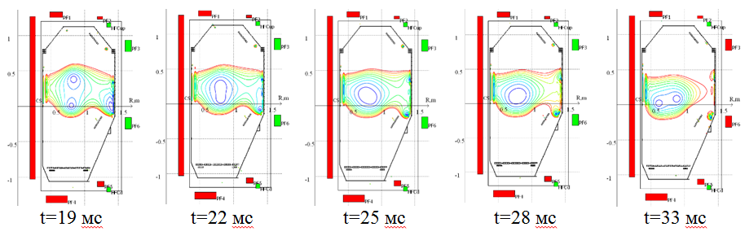
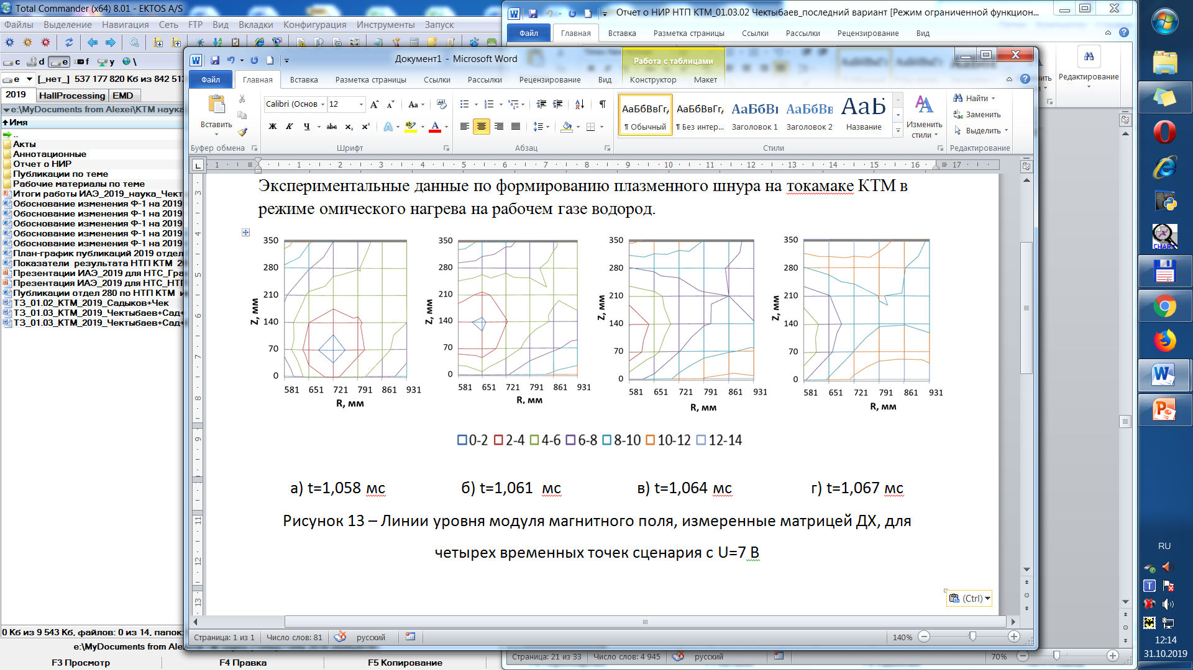
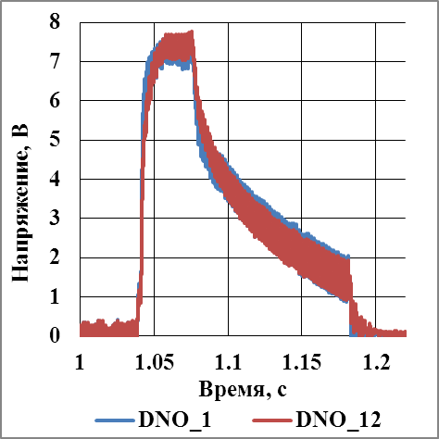
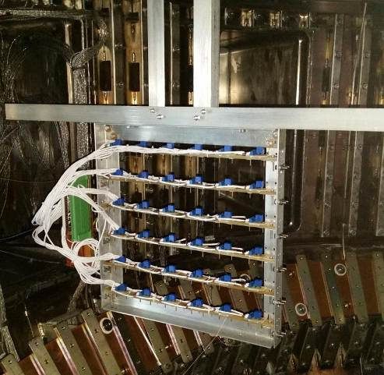
«Исследование процесса формирования плазменного шнура токамака КТМ в режиме омического нагрева» 2019 г.
Расчет, оптимизация и настройка начальной предпробойной фазы сценария плазменного разряда на водороде
Временная эволюция расчетной конфигурации ноля поля
Измерение конфигурации ноль поля
Напряжение на обходе
Измеренная конфигурации ноль поля для четырех временных точек сценария с напряжением на обходе U=7 В

Slide 7
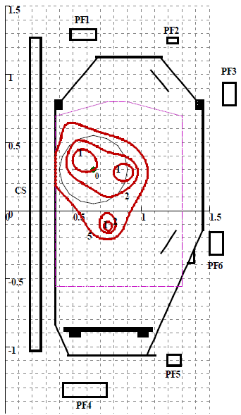
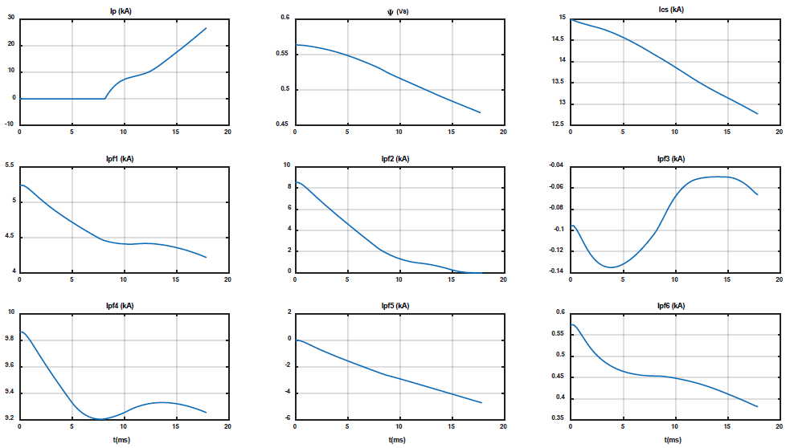
«Исследование процесса формирования плазменного шнура токамака КТМ в режиме омического нагрева» 2019 г.
Проведение расчетов сценария пробоя плазмы с использованием кода TRANSMAK
Основные требования к проведению расчетов:
Инициация плазменного разряда планируется с уровня тока в обмотке CS равном 15 кА.
Отсутствие реверса тока в полоидальных обмотках на стадии пробоя.
Для обмотки CS необходимо провести расчеты для трех сценариев, соответствующих напряжению на обходе 6 В; 6,5 В; 7 В в рассматриваемой точке пробоя.
Область пробоя на внутреннем обходе с координатами R=0.6÷0.7м, Z=0.1÷0.4м.
Область нуля поля не более 5 Гс с размерами не менее 20-25 см.
Рабочий газ – водород.
Тороидальное магнитное поле Bt0 – 1 Тл.
Проведены расчеты 3-х сценариев начальной стадии разряда с напряжением на обходе - 7, 6,5 и 6 В с ростом тока плазмы до 30 кА
Линии уровня магнитного поля в момент пробоя
Конфигурация внешнего поля при токе плазмы 17 кА
Ограничения на параметры источников питания обмоток ЭМС КТМ
 | I_{d} | Предельное выпрямленное напряжение U_{d}
ИП CS | 15 кA | ±1500 В
ИП PF1, PF2, PF3, PF6 | ±15 кА | ±400 В
ИП PF4, PF5 | ±30 кA

Slide 8
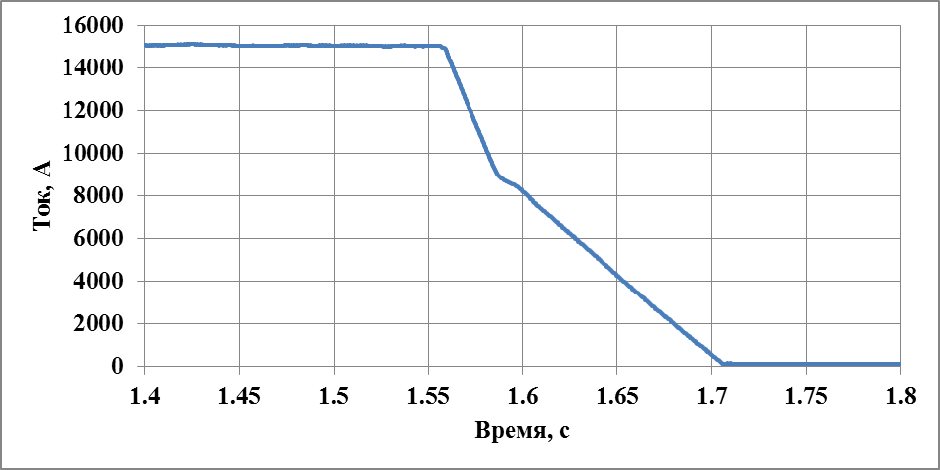
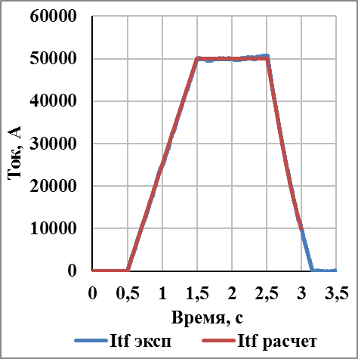
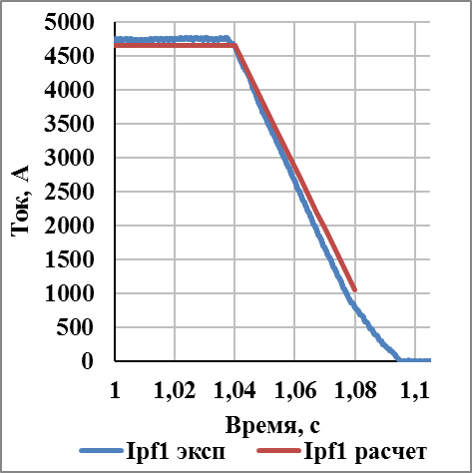
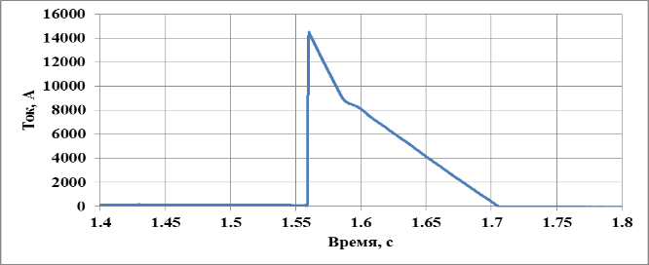
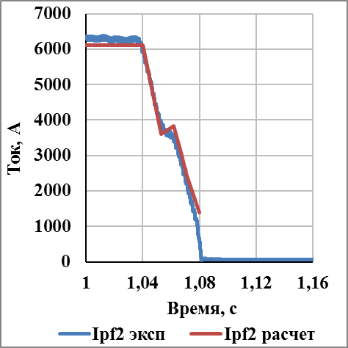
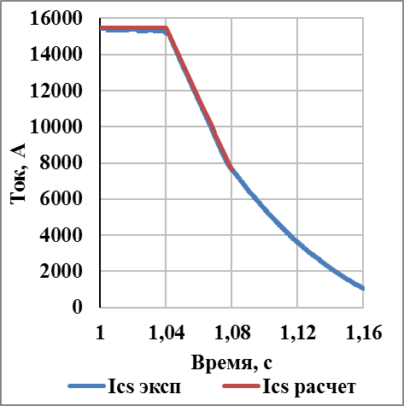
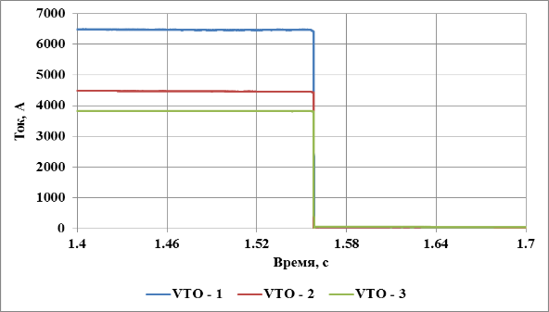
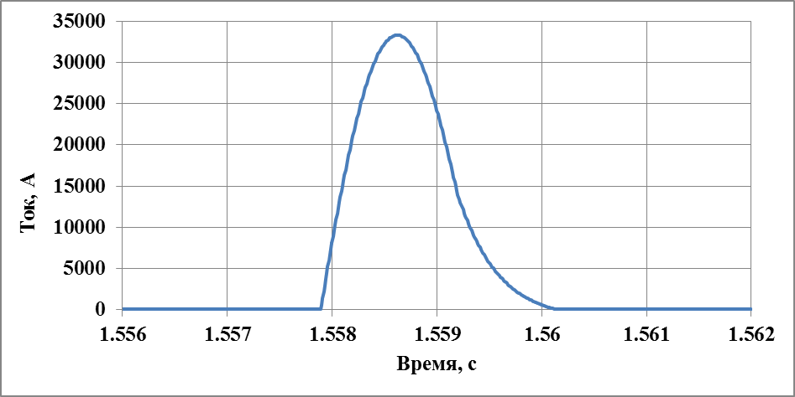
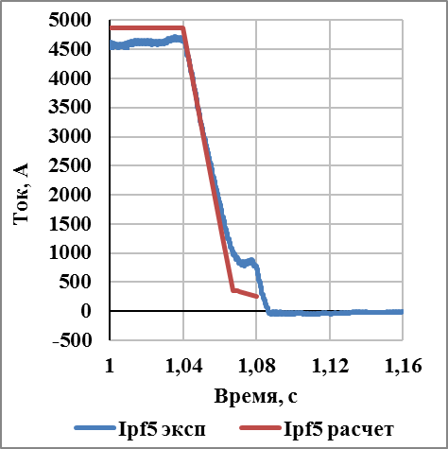
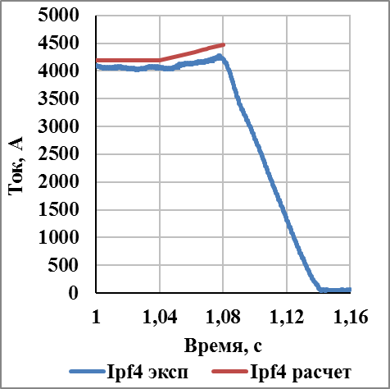
«Исследование процесса формирования плазменного шнура токамака КТМ в режиме омического нагрева» 2019 г.
Настройка режимов работы ключа прерывателя ИП CS
Настройка режимов совместной работы обмоток ЭМС КТМ
Ток в обмотке CS
Схема переключателя тока на балластное сопротивление источника питания обмотки CS
Ток через балластное сопротивление
Ток в ветвях ключа VTO
Ток разряда конденсаторной батареи

Slide 9
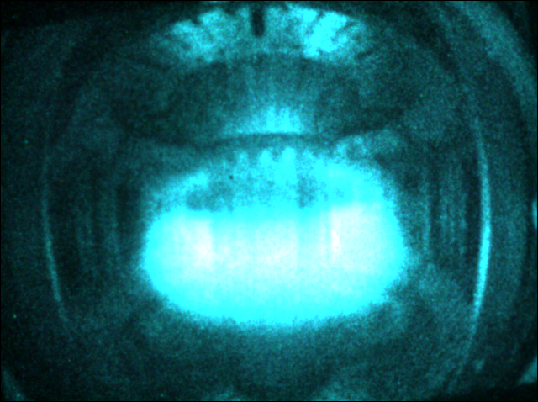
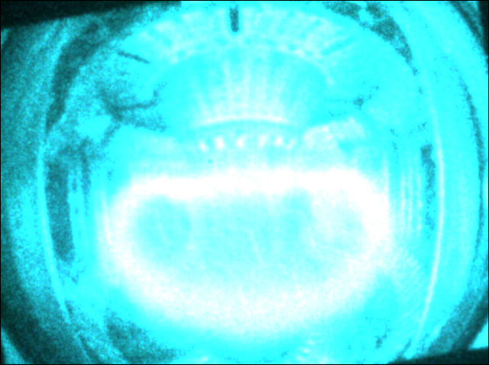
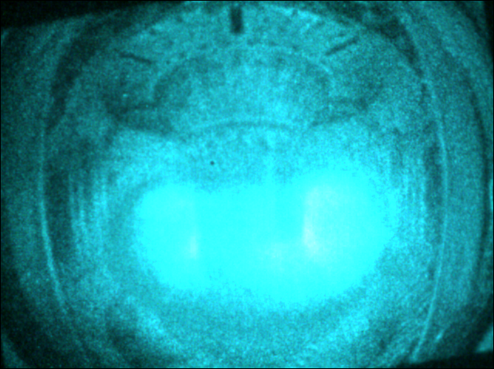
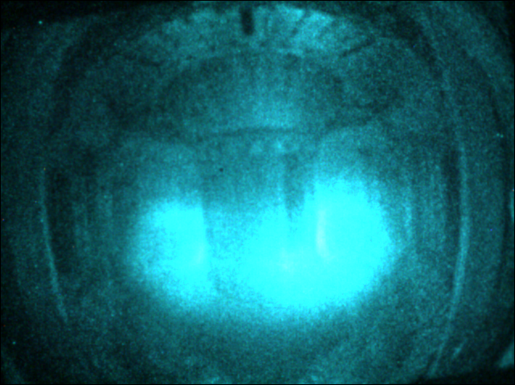
ИТОГИ СОВМЕСТНОЙ ПРОГРАММЫ РАБОТ 2019 г.
Задача: исследование процесса формирования плазменного шнура на токамаке КТМ в режиме омического нагрева на пониженных параметрах с использованием водорода в качестве рабочего газа.
Основной итог: Физический пуск токамака КТМ и ввод в эксплуатацию.
Физический пуск проведен совместно специалистами
Казахстана и России.
Были достигнуты следующие параметры плазменного разряда:
максимальный ток в импульсе плазменного разряда ~ 100 кА
время импульса плазменного разряда ~ 70 мс
ток тороидального поля 50 кА (~ 0.9 Тл)
круглое сечение плазменного шнура
электронная плотность плазмы n_{e} не превышала – 5·10¹⁸ м⁻²
Это соответствует расчетным параметрам заключительного этапа физического пуска токамака КТМ. В декабре 2019 г. экспериментальный комплекс КТМ введен в эксплуатацию.

Slide 10
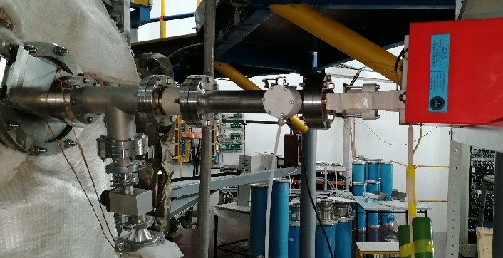
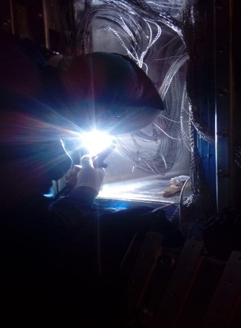
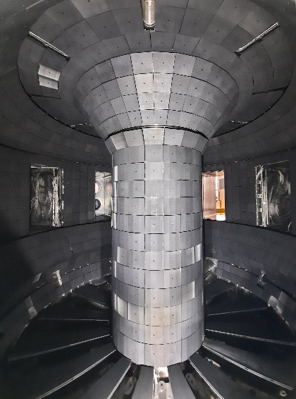
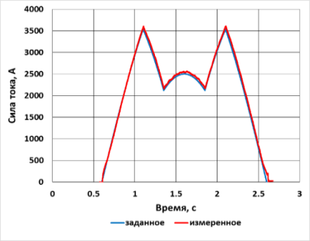
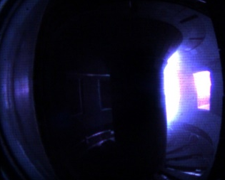
«Исследование процесса формирования плазменного шнура токамака КТМ в режиме омического нагрева» 2020 г.
В течении 2020 года были проведены работы по подготовке токамака КТМ к проведению экспериментальной кампании:
Выполнена сварка фланцевых соединений крышки и экваториальных патрубков с цилиндрической частью вакуумной камеры. После завершения работ выполнена проверка герметичности камеры в рабочих условиях эксплуатации - прогрев до 190 °С. Выполненная работа позволила повысить температуру прогрева вакуумной камеры токамака КТМ со 130°С, применённую на физическом пуске, до 190-200°С.
Произведена облицовка внутренней поверхности вакуумной камеры графитовыми тайлами общей площадью 25 м².
Проведены работы по наладке регуляторов тока источников питания обмоток электромагнитной системы.
В рамках международной программы «Атом-СНГ» для проведения совместных исследований, на экваториальный патрубок вакуумной камеры КТМ был установлен коаксиальный ускоритель плазменной струи.
Коаксиальный ускоритель плазменной струи на КТМ
Проведение сварочных работ вакуумной камеры
Облицованная вакуумная камера графитовыми тайлами
Пример реализация токовой диаграммы в обмотке PF3 с использованием регулятора тока
Плазменная струя от ускорителя
10
Notes:
Кроме того специалистами проектно-конструкторского отдела разработан эскизный проект аварийно-технического центра с расположением на территории АТХ филиала «Байкал» и в жилой зоне КИР «Байкал-1»

Slide 11
«Исследование процесса формирования плазменного шнура токамака КТМ в режиме омического нагрева» 2020 г.
Проведение расчетов сценария пробоя плазмы с использованием кода TRANSMAK
На данном этапе проведены дополнительные расчеты сценариев пробоя плазмы КТМ с использованием кода TRANSMAK
Параметр | 1-я группа сценариев | 2-я группа сценариев
Максимальный ток плазмы на начальной стадии I_{pl} | 50 кА | 50 кА
Начальный ток в CS | 15 кА | 30 кА
Напряжение на обходе | 7, 6, 5, 4 В | 7, 6 В
B_{t|R = 0.9 м} | 0,9 Тл
11
Notes:
Тема 01.03. «Исследование процесса формирования плазменного шнура токамака КТМ в режиме омического нагрева»
Объем финансирования в 2018 году: 22 230 тыс. тенге

Slide 12
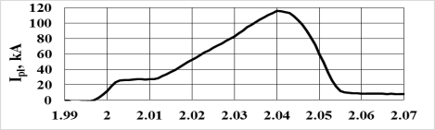
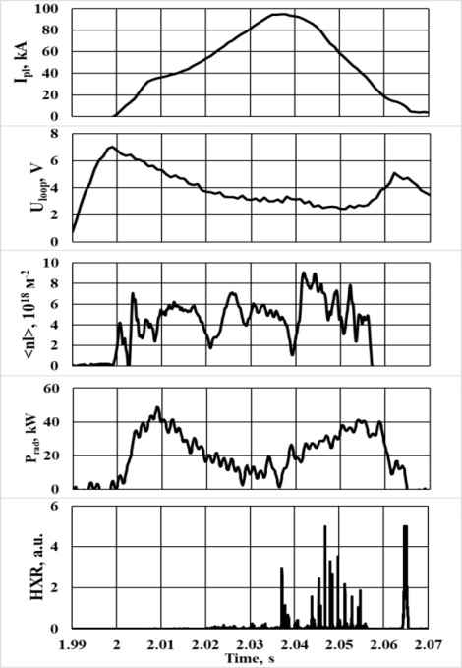
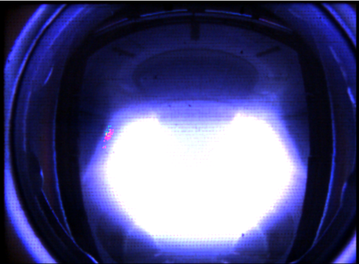
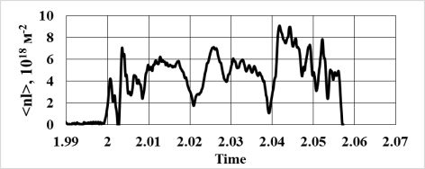
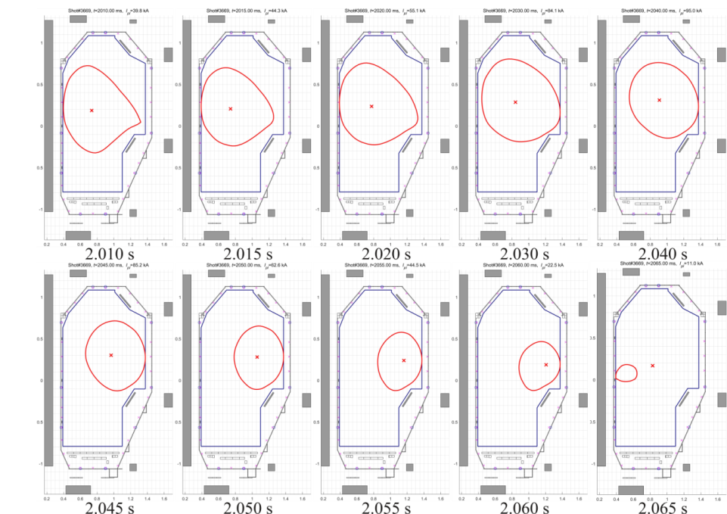
«Исследование процесса формирования плазменного шнура токамака КТМ в режиме омического нагрева» 2020 г.
Проведены эксперименты по получению плазменного разряда. По результатам экспериментов был получен плазменный разряд токамака КТМ с током плазмы 120 кА.
Временная эволюция параметров плазменного разряда
Видеокадр изображения плазмы
Эволюция формы плазмы в процессе разряда
12
Notes:
Тема 01.03. «Исследование процесса формирования плазменного шнура токамака КТМ в режиме омического нагрева»
Объем финансирования в 2018 году: 22 230 тыс. тенге

Slide 13
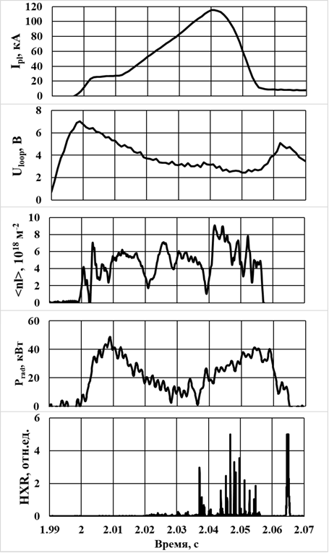
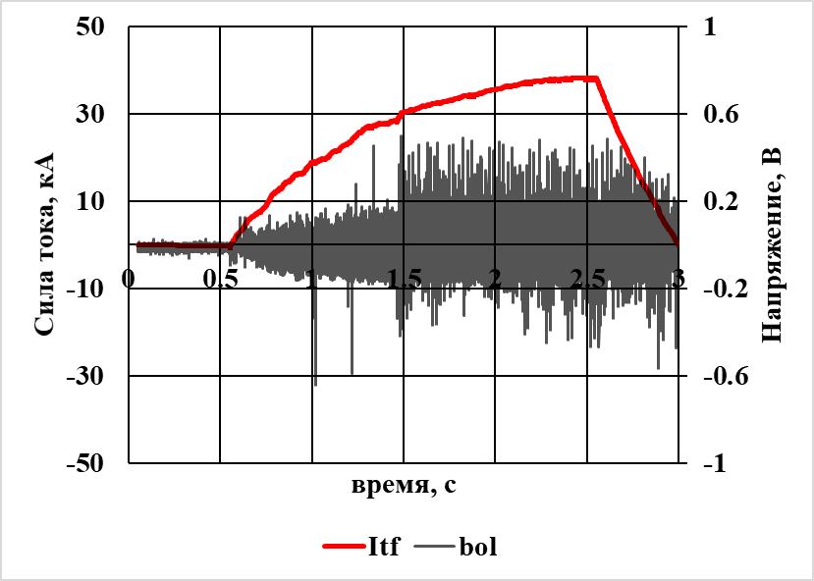
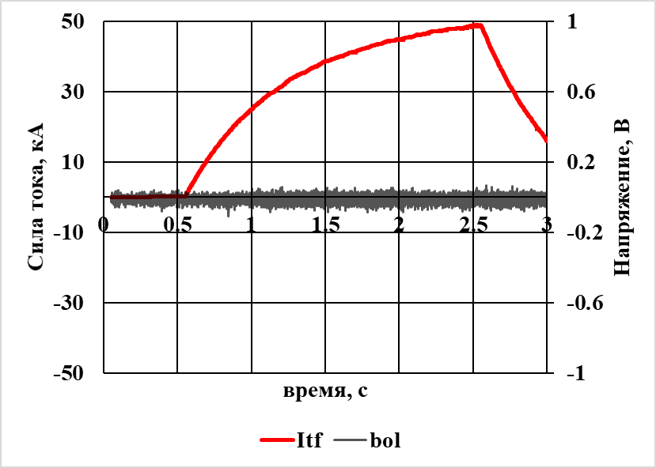
«Определение параметров плазмы с использованием физических диагностик и расчетных методов»
Цель работы: измерение параметров водородной плазмы с помощью комплекса физических диагностик и расчетных методов.
Результаты работы: В рамках работы данного этапа диагностический комплекс токамака КТМ был настроен и подготовлен к проведению измерений параметров водородной плазмы.
Проведены работы по устранению шумов на обзорном болометре, которые возникали вследствие вибрации от работы электромагнитной системы токамака КТМ. Проведены измерения параметров полученной плазмы во время экспериментальной кампании, основные из которых следующие: длительность полного тока плазмы составила 65 мс (50 мс рост и 15 мс спад полного тока плазмы) с величиной до 120 кА, среднехордовая плотность плазмы составляла в среднем 5·10¹⁸ м⁻², спектр преимущественно водородный, максимальное значение радиационных потерь плазмы составило около 40 кВт.
Совместно со специалистами НИЦ КИ были выработаны предложения по модернизации спектроскопических диагностик: Ha-Da, обзорный спектрометр.
Оказана помощь в приобретении чувствительного элемента для обзорного болометра на основе пироэлектрического детектора.
В результате разработан технический проект по модернизации оптических диагностик. Оборудование было приобретено НЯЦ РК.
до проведения работ
Эволюция параметров плазменного разряда во время эксперимента
после проведения работ
Сигналы с обзорного болометра во время ввода тока в обмотку TF
13
Notes:
Тема 01.02. «Определение параметров плазмы с использованием физических диагностик и расчетных методов»
Объем финансирования в 2018 году: 16 372,16 тыс. тенге

Slide 14
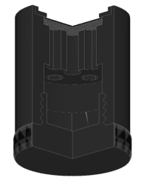
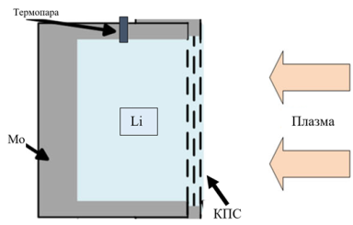
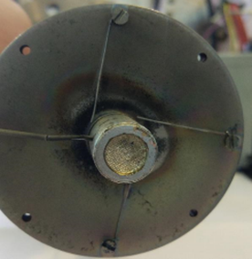
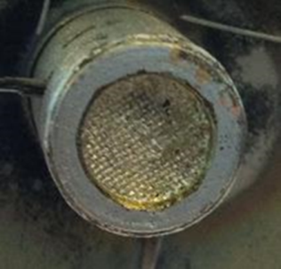
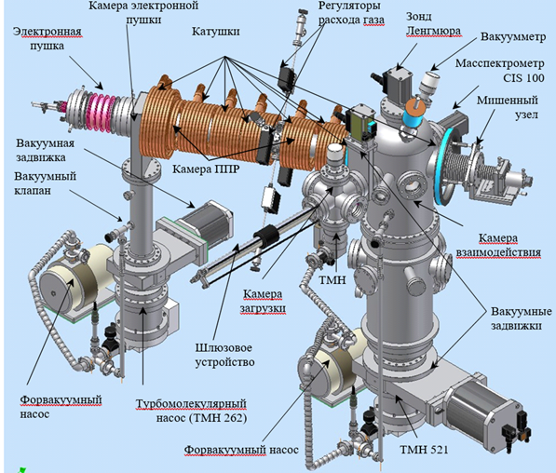
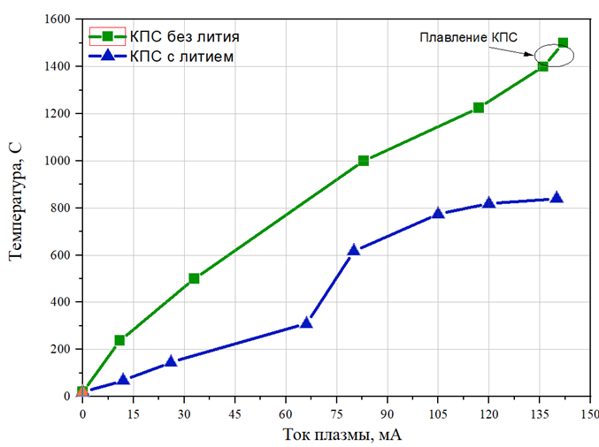
«Испытания и отработка режимов работы макета литиевого дивертора на основе капиллярно-пористой системы»
Цель работы: исследование процессов воздействия высокотемпературной дейтериевой плазмы на литиевую КПС при ее облучении на плазменно-пучковой установке (ППУ).
Результаты работы: Разработаны процедуры изготовления образа литиевой КПС при его размещении в мишенном узле ППУ. Изготовлен исследуемый образец.
Отработана методика испытаний литиевой КПС в условиях облучения на ППУ. Проведены эксперименты с литиевой КПС при его облучении на ППУ.
Обобщены экспериментальные данные и выполнен их анализ, который полностью подтвердил перспективность применения литиевой КПС в качестве обращенного к плазме материала в установках управляемого термоядерного синтеза. Уникальные свойства лития обеспечивают целостность внутрикамерных элементов ТЯР как в условиях их штатной работы так и при срывах плазмы, а также при возникновении так называемых ЭЛМ-ов (спонтанные электромагнитные возмущения на периферии плазмы).
Мишень с приемной поверхностью, литиевой КПС
Эксперимент с литиевой КПС на ППУ
Схема плазменно-пучковой
установки
Зависимость температуры мишени от тока
дейтериевой плазмы
14
Notes:
Тема 02.01. «Испытания и отработка режимов работы макета литиевого дивертора на основе капиллярно-пористой системы»
Объем финансирования в 2018 году: 12 270 тыс. тенге

Slide 15
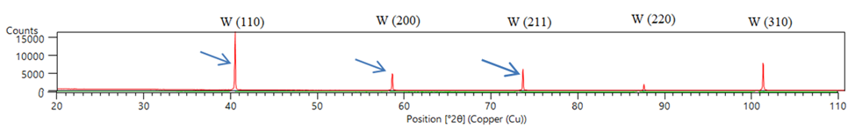
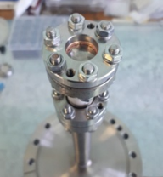






«Экспериментальные исследования влияния покрытий на свойства материалов, обращенных к высокотемпературной плазме, на имитационном стенде с плазменно-пучковой установкой»
Цель работы: техническая и методическая подготовка экспериментов на ППУ по исследованию влияния карбидных покрытий на проницаемость вольфрама изотопами водорода.
Результаты работы: Разработаны методические рекомендации по исследованию проницаемости вольфрама изотопами водорода на ППУ.
Разработан и испытан коллекторный узел в соответствии с методическими требованиями для проведения исследований.
Проведены эксперименты по получению карбидных покрытий на поверхности образцов вольфрамовой фольги. Установлено, что после карбидизации в фазовом составе поверхности фольги уровень интенсивности фазы высшего карбида вольфрама (WC) составил 93–94 %.
Проведены экспериментальные работы по исследованию влияния карбидных покрытий на проницаемость изотопов водорода через вольфрам. Выполнен анализ результатов проведенных экспериментов и определено, что время прохождения ионов через вольфрам с покрытием оказалось существенно больше, чем в экспериментах без покрытия.
W-исх.
W-исх.
W-исх.
WC
WC
Проведение испытаний коллекторного узла на имитационном стенде с плазменно-пучковой установкой
Дифрактограммы вольфрамового образца до и после образования карбидного покрытия
График зависимости парциальных давлений остаточных газов в аналитической камере от длительности воздействия ионов дейтерия на поверхность вольфрама
15
Notes:
Тема 01.01. «Экспериментальные исследования влияния покрытий на свойства материалов, обращенных к высокотемпературной плазме, на имитационном стенде с плазменно-пучковой установкой»
Объем финансирования в 2019 году: 9 660 тыс. тенге

Slide 16



Исследования воздействия облучения заряженными частицами и плазмы на распыление и тепловую эрозию поверхности, накопление газовых примесей и изменение механических свойств перспективных материалов защиты первой стенки ТЯР (ИЯФ РК)
Изучение газовыделения, изменений структуры и механических свойств вольфрама, облученного нейтронами в атмосфере водорода.
Показано, что ОБЛУЧЕНИЕ НА РЕАКТОРЕ ВВР-К НЕЙТРОНАМИ В СРЕДЕ ВОДОРОДА DFW ВОЛЬФРАМА:
-не приводит к существенному изменению кристаллической структуры, фазовым превращениям, формированию выделений новых фаз, наблюдается уширение рентгеновских рефлексов от генерируемых облучением дефектов структуры;
-приводит к изменениям механических свойств: микротвердость уменьшается на 13%;
-ведет к кардинальному изменению структуры поверхности: появлению трещин, уширению границ зерен. Толщина слоя -составляет ~ 20-25 мкм.
-на температурной зависимости выделения водорода из облученного образца вольфрама наблюдается 2 пика. Первый пик связан с выходом водорода из комплексов вакансия - атом водорода. Второй пик связан с выходом водорода из комплексов дивакансия – атом водорода.
Структура поверхности образца вольфрама до облучения (а) и после облучения нейтронами в среде водорода (б)
Нормированные на массу спектры выхода водорода из образцов W, облученных на реакторе в среде водорода (а); расчётный спектр термодесорбции водорода из вольфрама (б); плотность дислокации ρ=10¹²м⁻²

Slide 17
Заключение и выводы
В рамках проведения НИР на КТМ в 2018-2020 гг. был получен плазменный разряд в режиме омического нагрева на рабочем газе водород с током плазмы 100 кА.
Осуществлен ввод в эксплуатацию комплекса КТМ.
Для успешного проведения дальнейших работ на КТМ необходимо в ближайшее время завершение создания системы управления плазмой и проведение наладки ВЧ системы.
17
Notes:
Работы по мероприятию «Научно-техническое обеспечение экспериментальных исследований на казахстанском термоядерном материаловедческом токамаке КТМ» выполнялись по следующим 4 темам.

Slide 18

Спасибо за внимание!
18
Notes:
Работы по мероприятию «Научно-техническое обеспечение экспериментальных исследований на казахстанском термоядерном материаловедческом токамаке КТМ» выполнялись по следующим 4 темам.

